Slide 1




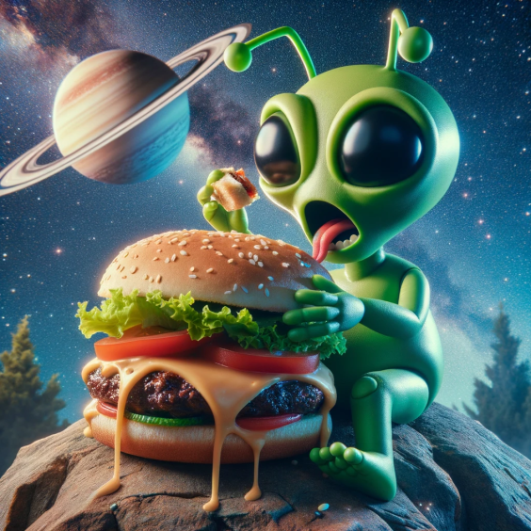
¿A LOS MARCIANOS LES GUSTAN LAS HAMBURGUESAS?
EDA
"Filtrado de registro de avistamientos mundiales UFO-UAP-OVNIs"
Por: Kino Gálvez.
Jueves, 26 de Octubre de 2023.

Slide 2


01.
Introducción al proyecto.
ÍNDICE
02.
“Cuando se estrenan BLOCKBUSTER de temática ci-fi, hay más avistamientos”
03.
"En Año Nuevo hay más avistamientos"
04.
"Los avistamientos son un producto americano"
05.
Conclusiones y próximos pasos.
(TO DO)
06.
Visión de futuro.

Slide 3
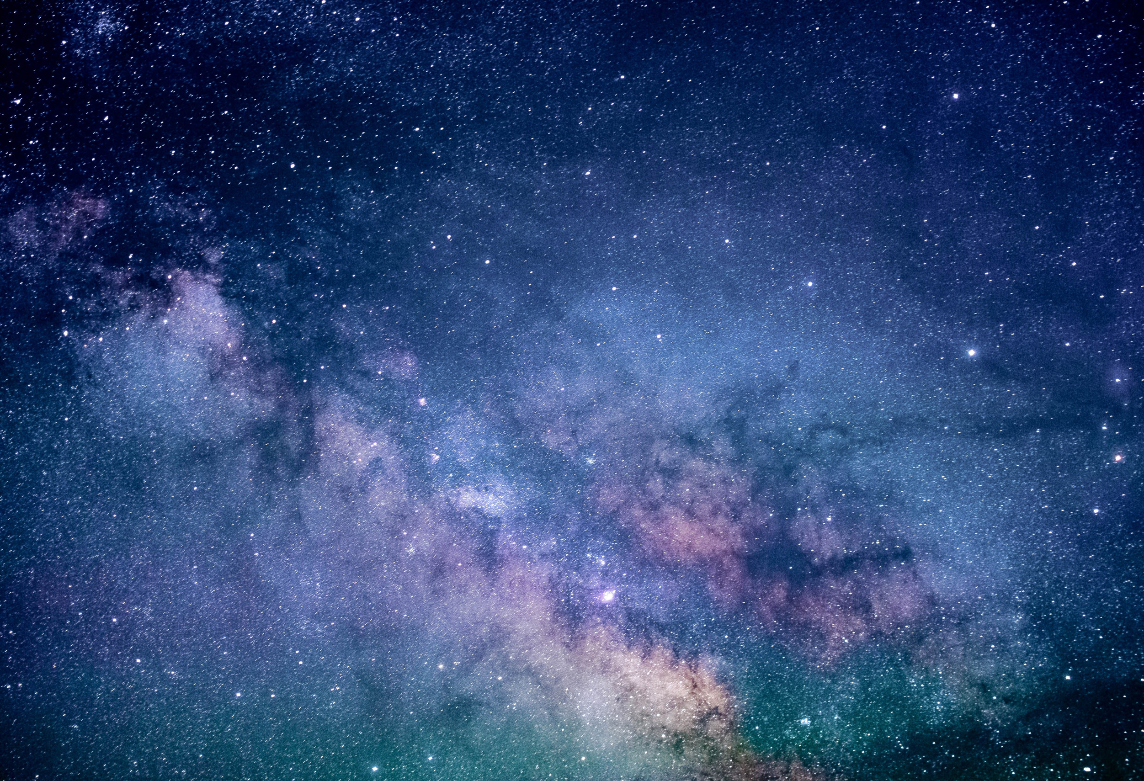
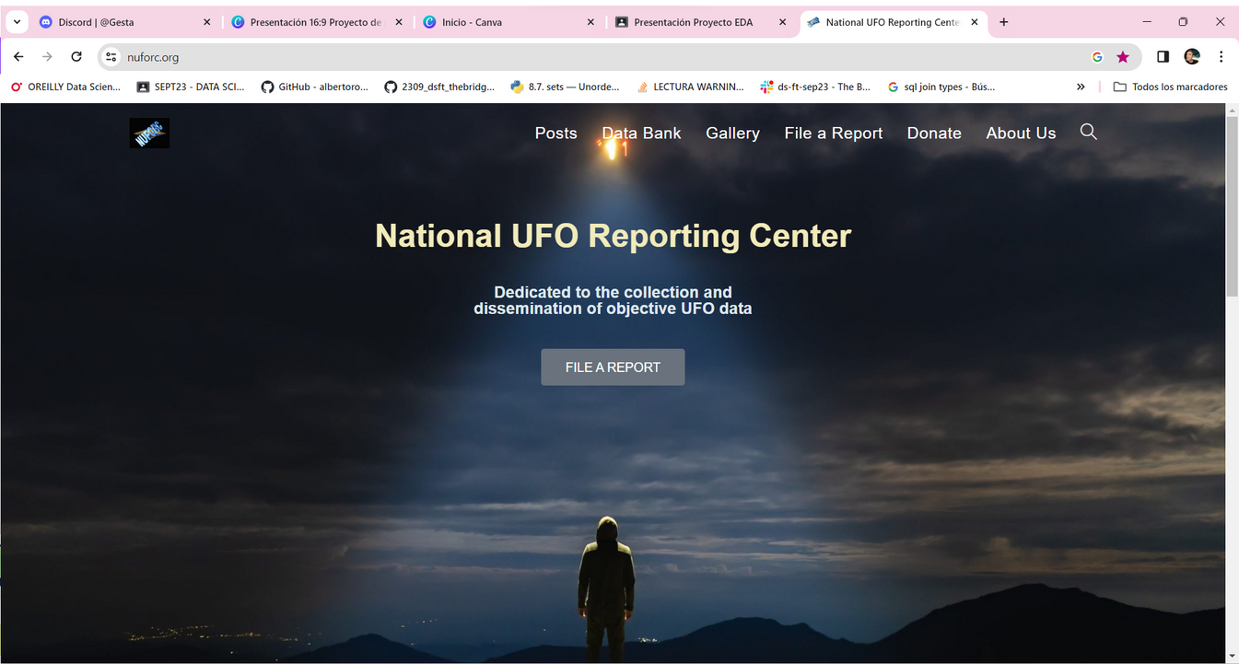
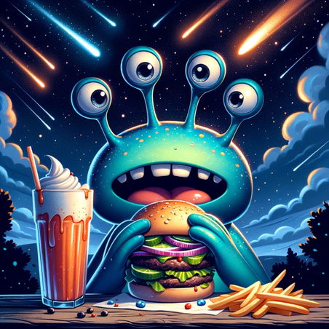
intro
¿A los Marcianos les gustan las hamburguesas?, se trata de un estudio de un dataset, donde se recogen más de 100.000 avistamientos, desde el año 1.061, para obtener una serie de conclusiones al dar respuesta a las hipótesis planteadas.

Slide 4

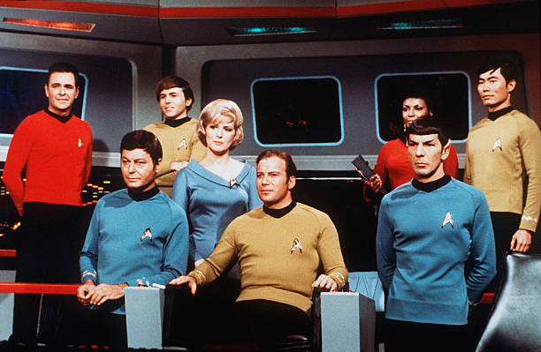
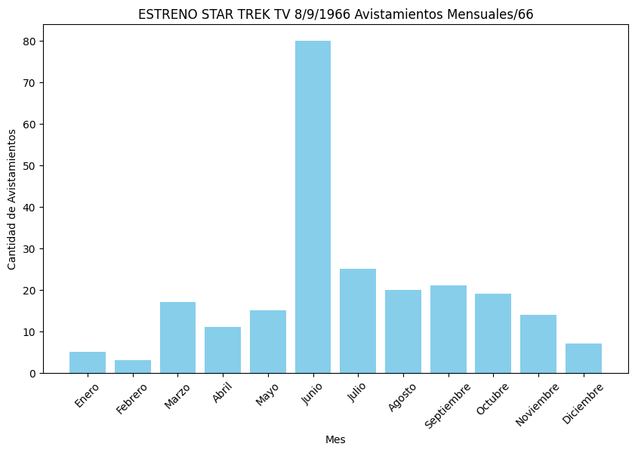

Slide 5
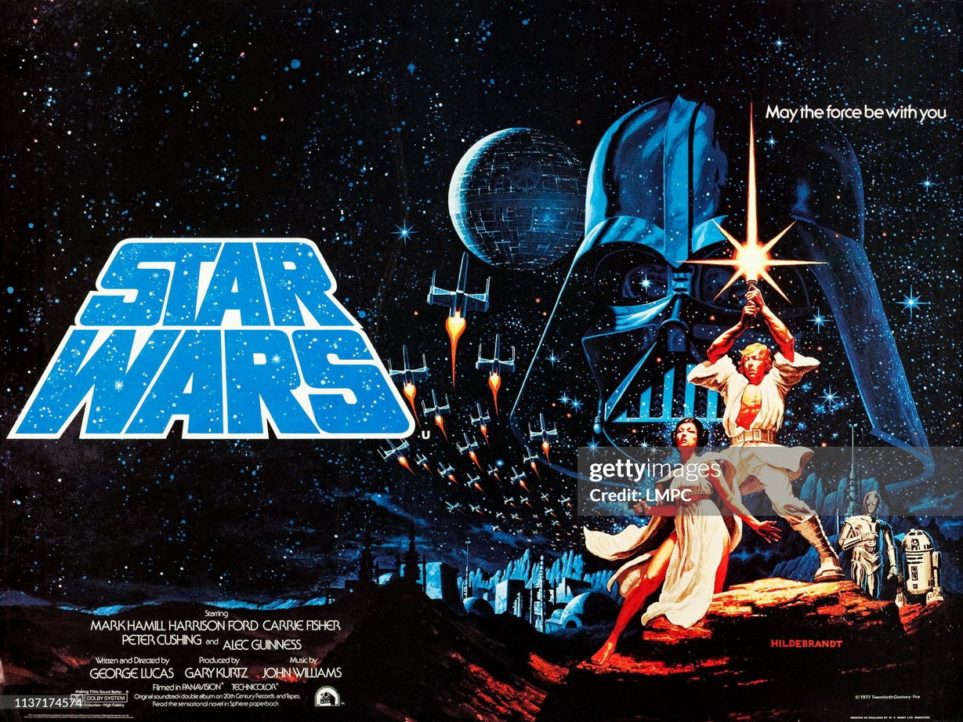
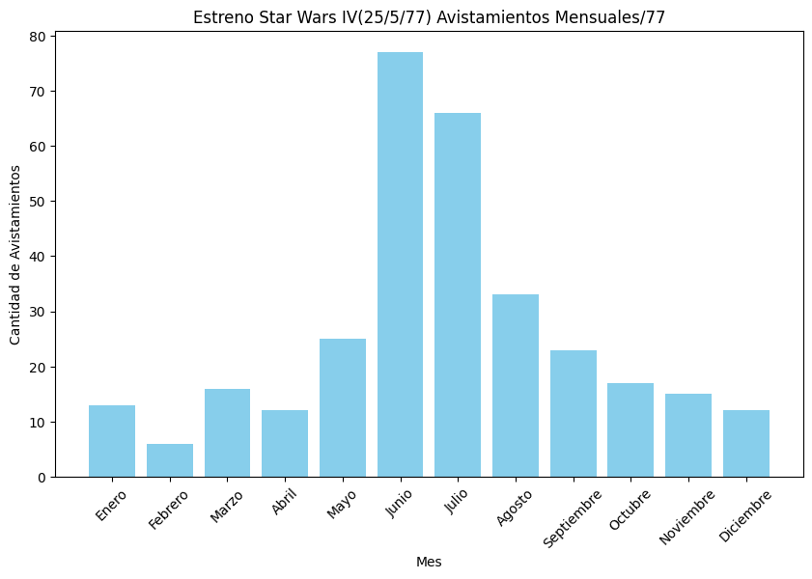


Slide 6

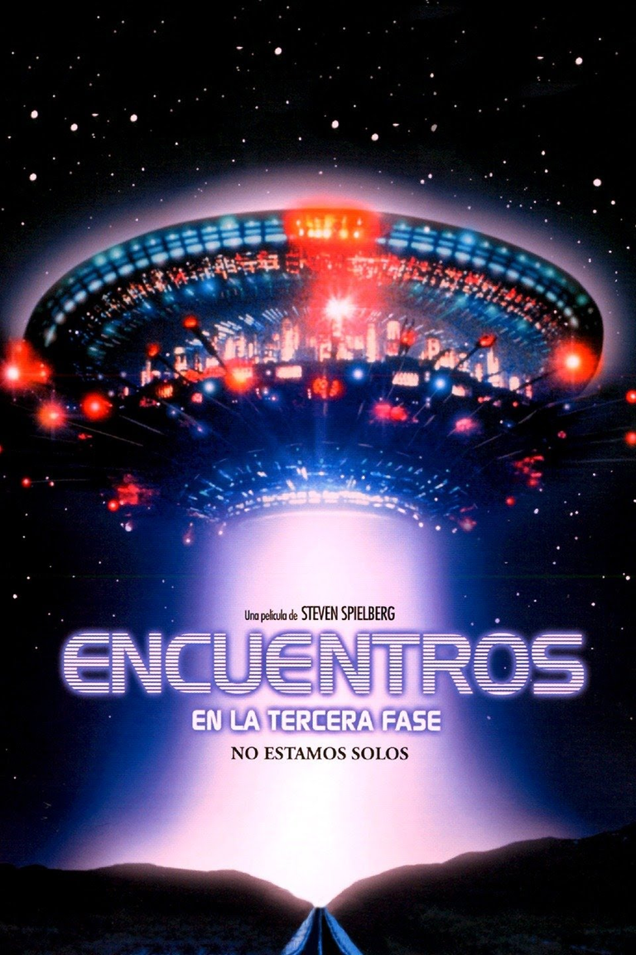
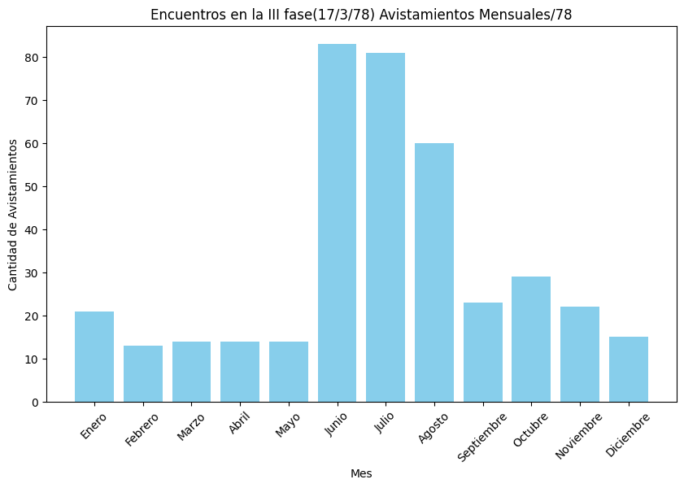

Slide 7


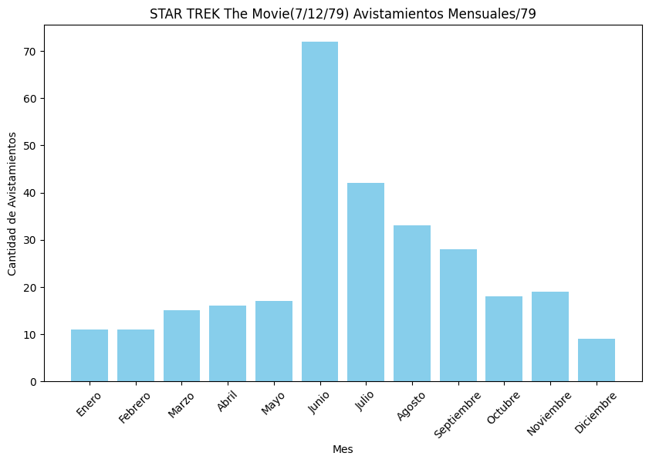


Slide 8
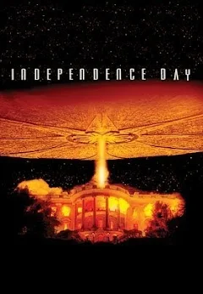

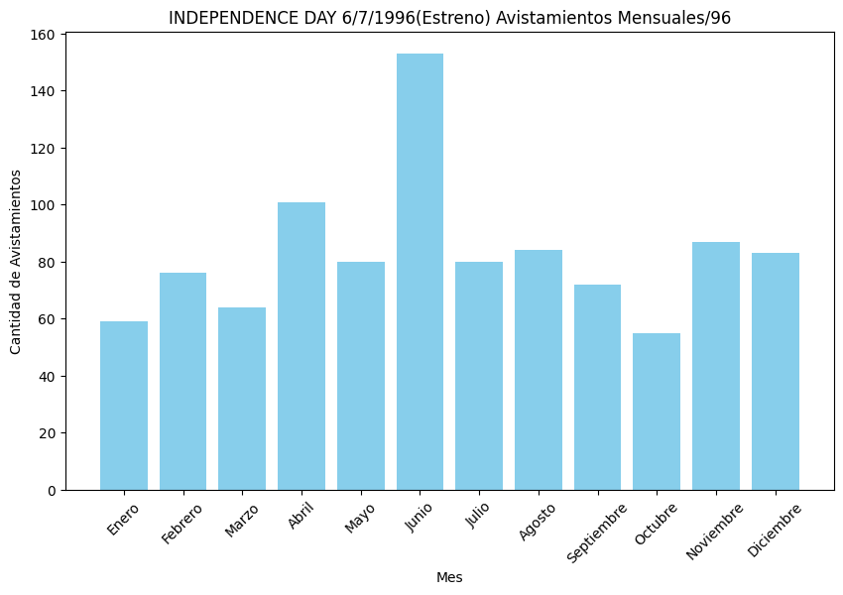

Slide 9

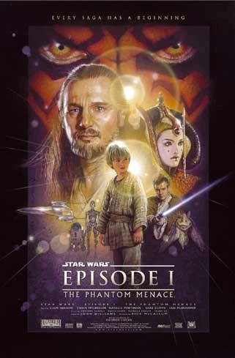
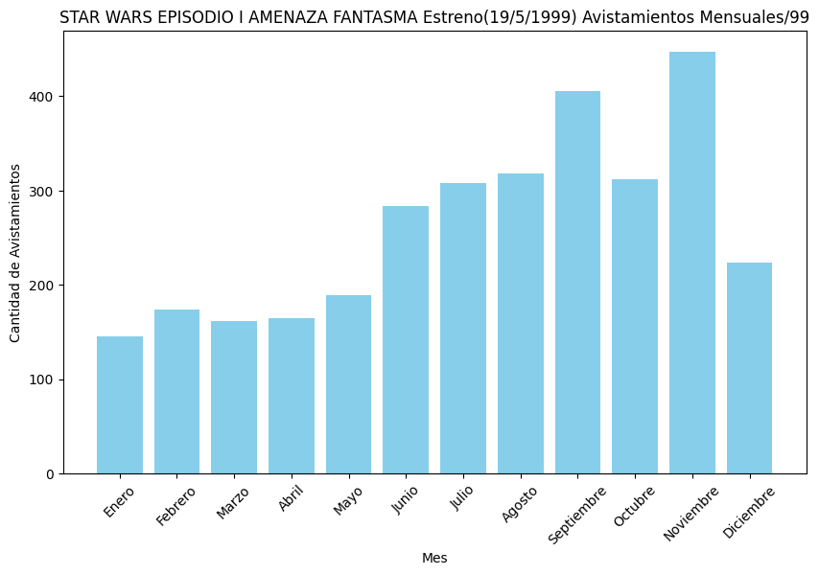

Slide 10
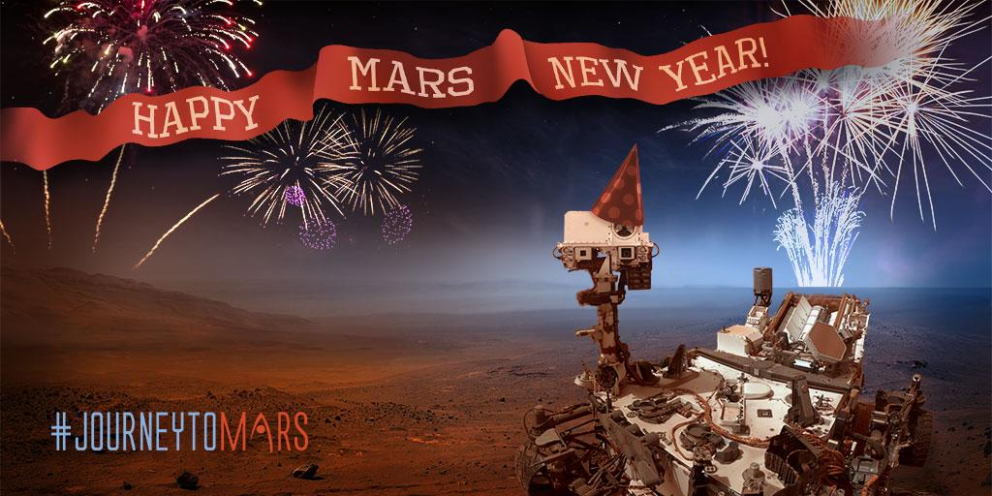
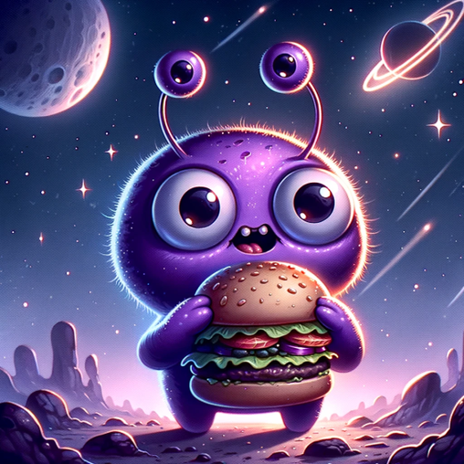
"¿¿En Año Nuevo hay más avistamientos??"

Slide 11

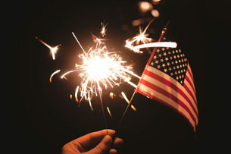
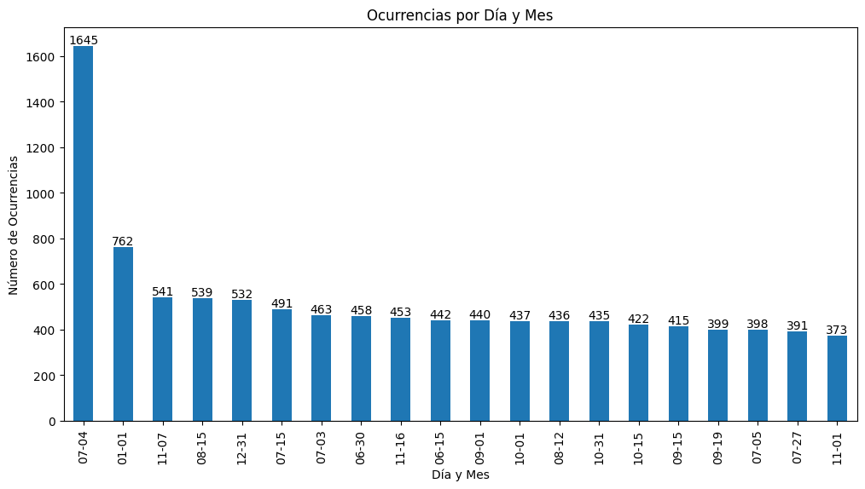
“ Avistamientos entre 1999/2017 por dia y mes"

Slide 12
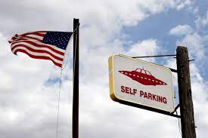
“Los avistamientos son un producto americano, O mundial”

Slide 13
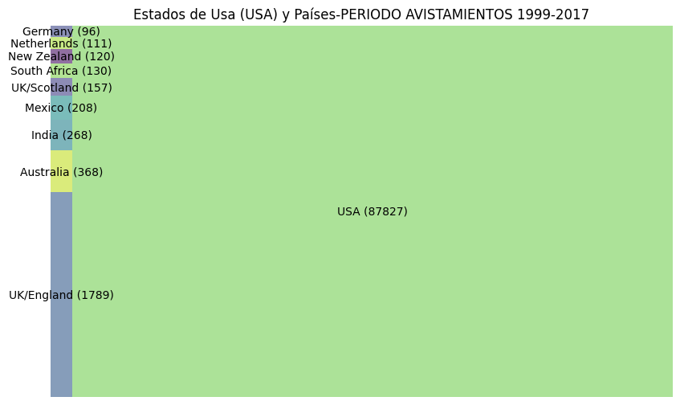


Slide 14

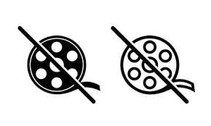

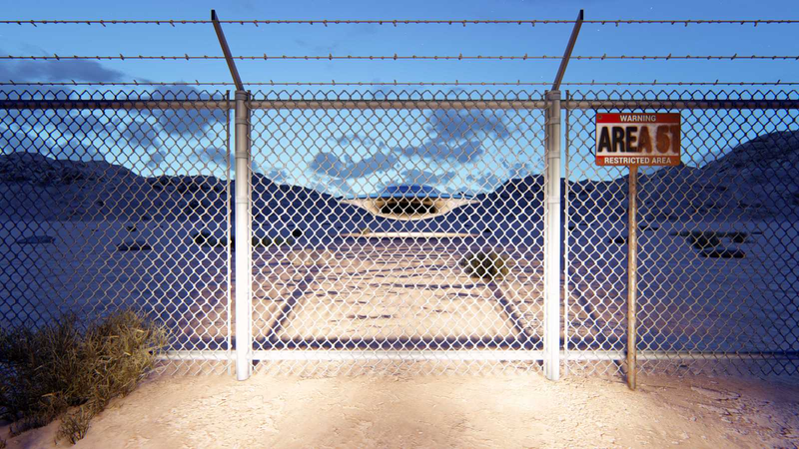
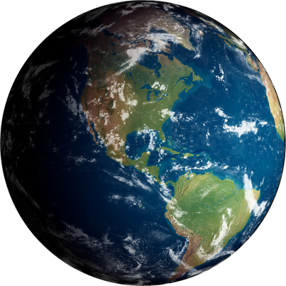
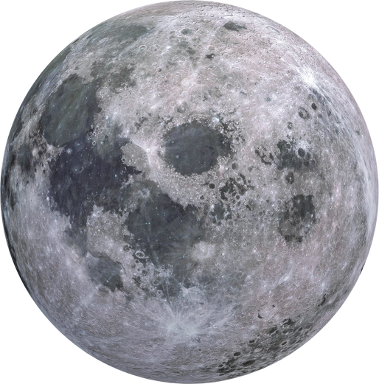
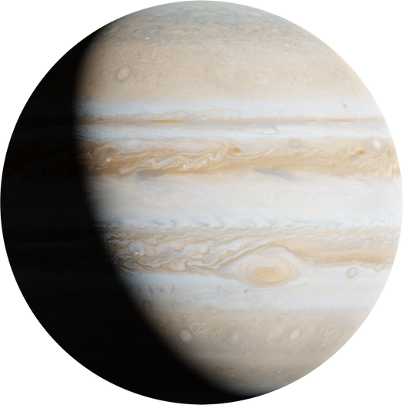
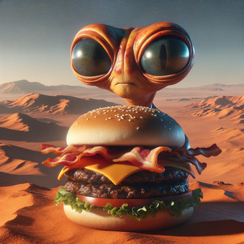
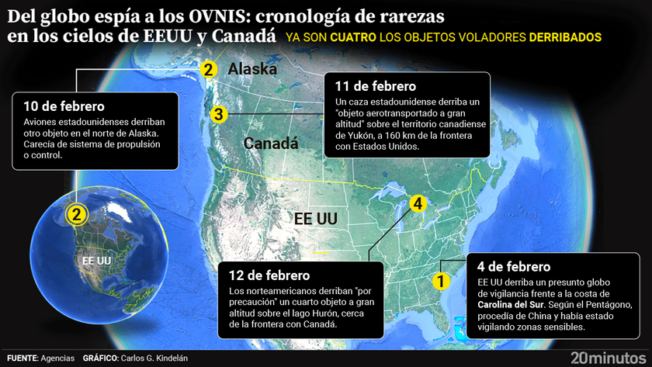
CONCLUSIONES
Y PROXIMOS PASOS
(TO DO)
CONCLUSIONES
MOVIES no inducen a ver Ovnis,
PARTY TIME si influye,
y USA mandan en los avistamientos,
claro que NUFORC es americana y y les es más fácil reportar a los americanos que a un señor de Yibuti
Por lo que concluyo que los MARCIANOS son GRINGOS, Y COMO TALES LES GUSTAN LAS HAMBURGUESAS
TO DO
Escrapear la web para sacar mas datos actuales,
y ver correlación entre las últimas noticias, del Pentagono, y su personal, en el incremento de los avistamientos.

Slide 15
VISION DE FUTURO
APP para correlacionar avistamientos con fechas significativas, nacimientos,bodas, o sitios donde se estuvo y se vio algo,
Aportar algunos insights a proyecto sobre el abuso de sustancias,

Slide 16
¡Muchas gracias!

